Slide 1
Java多线程
杨生青

Slide 2
一.简介
并发简史：
  在早期的计算机中并没有操作系统，他们从头到尾只执行一个程序；
  操作系统的出现使计算机能够同时运行多个程序。
线程的优势：
  发挥多处理器的强大能力；
  建模的简单性：
    如果有多种类型的任务需要处理，那么使用单线程的话就需要考虑任务的优先级和执行时间，并在任务之间进行切换。
  异步事件的简化处理：
    例如服务器接受多个客户端套接字连接请求的时候可以为每个连接分配一个线程并使用同步I/O，降低这类程序的开发难度。
  响应更灵敏的用户界面。

Slide 3
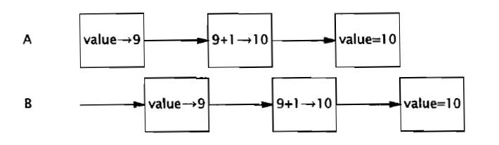
一.简介
线程带来的风险：
  安全性问题；
  活跃性问题：死锁、饥饿、活锁。
  性能问题：
    当多个线程在单核处理器上运行时，会出现频繁切换上下文的操作，这种操作本身会消耗资源CPU资源，CPU时间将更多的花费在线程调度上而不是线程运行上。

Slide 4
二.Java内存模型
Java内存模型的抽象：
  在Java中，所有实例域，静态域和数组元素存储在堆内存中，堆内存在线程之间共享。局部变量、方法定义参数和异常处理器参数不会在线程之间共享，他们不会有内存可见性问题，也不受内存模型的影响。
  Java线程之间的通信由Java内存模型(JMM)控制，JMM决定一个线程对共享变量的写入何时对另一个线程可见。从抽象的角度来看，JMM定义了线程和主内存之间的抽象关系：线程之间的共享变量存储的主内存中，每一个线程都有一个私有的本地内存，本地内存中存储了该线程读/写共享变量的副本。本地内存是JMM的一个抽象概念，并不真实存在。它涵盖了缓存、写缓冲区、寄存器以及其他的硬件和编译器优化。Java内存模型的抽象示意图如下：

Slide 5
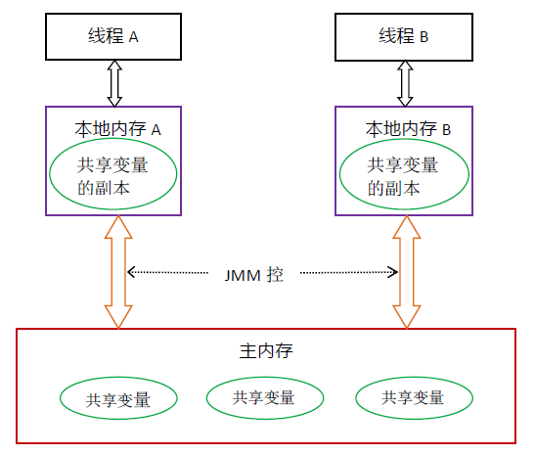
二.Java内存模型

Slide 6
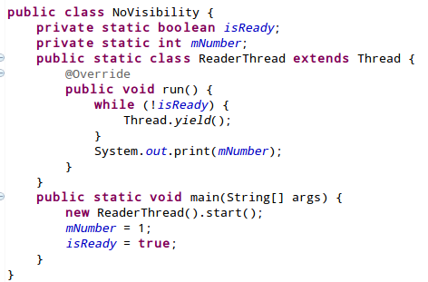
二.Java内存模型
  最终导致的结果就是一个线程对共享变量的写可能对其他线程不可见
  这段代码执行的结果可能是永远也不打印mNumber的值，或者打印出来的是0。

Slide 7
二.Java内存模型
重排序：
  在执行程序时为了提高效率，编译器和处理器常常会对指令进行重排序。重排序分为三种类型：
  编译器优化的重排序。编译器在不改变单线程程序语义的前提下，可以重新安排语句的执行顺序。
  指令并行的重排序。现代处理器采用了指令级并行技术来将多条指令重叠执行，如果不存在数据依赖性，处理器可以改变语句对应机器指令的执行顺序。
  内存系统的重排序。由于处理器使用缓存和读/写缓冲区，这使得加载和存储操作看上去像是乱序执行。
Happens-before：
  因为各种编译器和处理器平台的重排序规则不同， Java使用了内存模型来给程序员提供一致的内存可见性。从JDK5开始，java使用了新的JSR-133内存模型，JSR-133使用happens-before的概率来阐述操作直接的内存可见性。在JMM中，如果一个操作的执行结果需要对另一个操作可见，那么这两个操作之间必须要满足happens-before关系。这里的两个操作可以是同一个线程之内，也可以是不同的线程之间。

Slide 8
二.Java内存模型
  Happens-before规则如下：
      程序顺序规则：一个线程的每个操作，happens-before于该线程中的任意后续操作。
      监视器锁规则：对于一个监视器锁的解锁，happens-before于随后对这个监视器锁的加锁。
      Volatile变量规则：对一个volatile域的写，happens-before于任意后续对这个volatile域的读。
      传递性：如果A happens-before B，B happens-before C，则A happens-before C。
    注意，happens-before并不是规定前一个操作要在后一个操作之前执行，仅仅是要求前一个操作的结果对后一个操作可见。

Slide 9
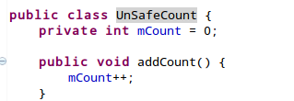
三.线程安全性
什么是线程安全性：
某个类的行为与其规范完全一致。在单线程中，这个基本没有什么问题，但是在多线程中，因为竞态与可见性问题，往往会出现不一致的问题。为了解决竞态问题，在java编程中引入了原子性的概念。
原子性：
所谓原子性就是指操作一次性完成，不可分割。但是java中某些看起来是一句完整操作的行为确可以分割为几部分：
      例：

Slide 10
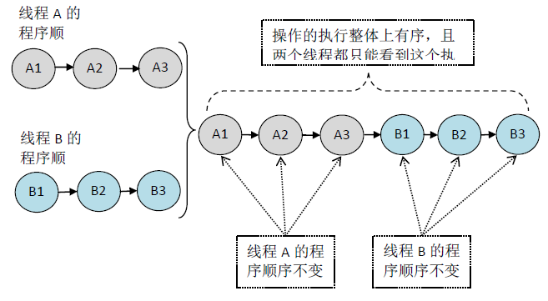
三.线程安全性
  这个类的addCount方法中有三步：读取、修改、写入，如果有两个线程调用这个方法，我们理想的顺序应该是：

Slide 11
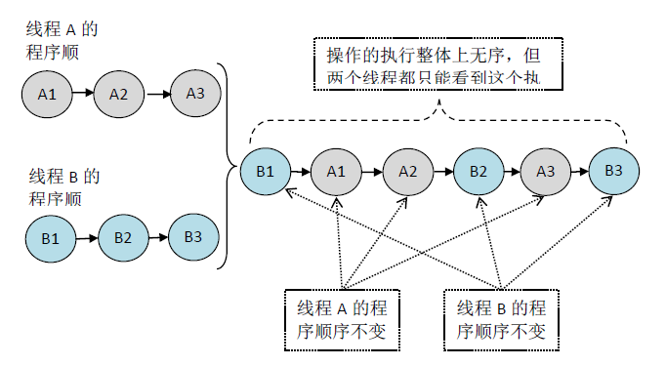
三.线程安全性
  但实际中，但它的行为就可能变成下面这种情况：
  最终导致的结果就是该方法调用了两次，但mCount的值却只增加了1。

Slide 12
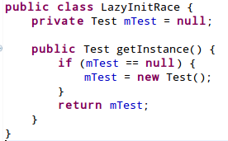
三.线程安全性
    例：
  这个类的getInstance方法中也是先检查后执行，所以也会有同样的问题。

Slide 13
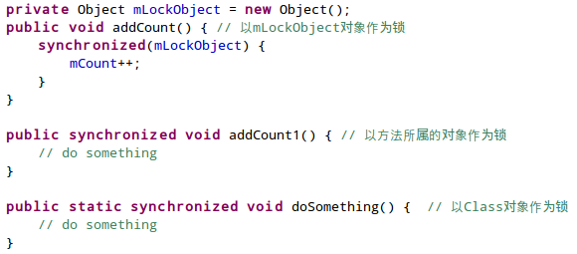
三.线程安全性
加锁机制：
为了解决竞态所带来的安全问题，java中引入加锁机制来保证线程安全性。锁具有两种功能：互斥、可见性。互斥性是为了确保对资源的独占，保证操作的原子性；可见性是为了解决java内存模型中可见性问题。
  锁；
  Java提供了一种内置的锁机制来保证原子性：同步代码块。同步代码块包括两部分：一个作为锁的对象引用，一个作为有这个锁保护的代码块。以关键字synchronized来修饰的方法就是一种横跨整个方法体的同步代码块。

Slide 14
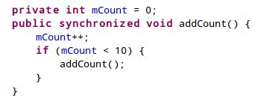
三.线程安全性
  重入：
  为了解决同一个线程对同一个锁的迭代访问问题，java规定锁是可以重入的。即，某个试图获得一个已经由自己持有的锁，那么就会成功。如下列示例是没有问题的。
  例：
  而如果某个线程请求一个其他线程拥有的锁，那么就会阻塞。

Slide 15
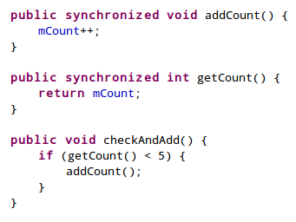
三.线程安全性
  注意：
  即使某些类是本身设计的是线程安全的，但如果调用不当，也会出现线程安全的问题。，如下列示例
  例：
  此例中checkAndAdd方法本身包含了非原子性的先检查后执行操作。所以是非线程安全的。

Slide 16
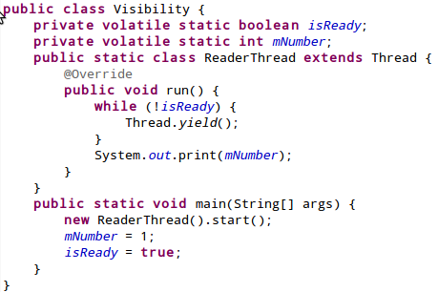
三.线程安全性
volatile：
在java中还提供了一种轻量级的安全机制，即volatile。volatile 只具有 synchronized 的可见性特性。通过将变量声明为volatile，就可以保证当一个线程对变量进行修改之后，其他线程可以看到修改后的最新值。
例：
注意：由于volatile不具备原子性，所以只适用于单线程写、多线程读。

Slide 17
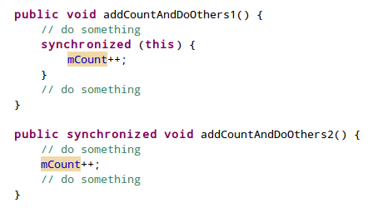
三.线程安全性
活跃性和性能：
无论是执行密集计算的操作，还是在执行某个可能阻塞的操作，如果持有锁的时间过长，那么都有可能带来活跃性和性能的问题。所以我们应该将锁需要加锁的做操设计的越小越好。
例：
示例中两个方法都可以保证对mCount的线程安全性，但是方法1中锁持有的锁的时间更短，多个线程可以同时进入该方法执行那些不需要同步的操作，比方法2性能更好。

Slide 18
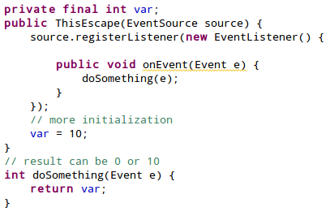
四.对象的共享
如果一个对象希望其他对象可以访问它所持有的资源，那么就需要将资源发布出去。
发布和逸出：
发布的意思是指，使对象能够在当前作用域之外使用。当某个不应该发布的对象被发布时，就称之为逸出。
例：
此示例中隐含了This逸出，如果在构造函数还没有执行完是，调用了监听器，那么就会导致var的值出现0，而我们构造函数的实际目的是调用结果是10。

Slide 19
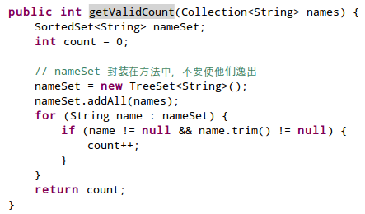
四.对象的共享
线程封闭：
当访问共享的可变数据时，通常需要同步，一种避免使用同步的方式就是不共享数据。如果仅在单线程内访问数据，就不需要同步，这种技术被称为线程封闭。
例：
示例中使用了栈封闭，其他对象无法访问到nameSet，所以也就不需要对其进行同步。

Slide 20
四.对象的共享
安全发布：
在并发程序中使用和共享对象时，可以使用一些实用的策略来确保线程安全，包括：
  线程封闭：线程封闭的对象只能由一个线程所拥有，对象被封闭在线程内，且只能由这个线程修改。
  只读共享：在没有额外同步的情况下，共享的只读对象可以有多个线程并发访问，但所有线程都不可修改。
  线程安全共享：线程安全的对象在其内部实现同步，因此多个线程可以通过对象的公有接口访问而不需要额外的同步。
  保护对象：被保护的对象只能通过持有特定的锁来访问。

Slide 21
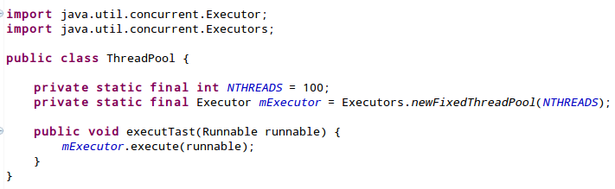
五.任务执行
虽然使用多线程拥有众多好处，但是我们并不能无限制的创建线程。
  线程生命周期的开销非常高，线程的创建和销毁都需要时间；
  资源消耗，活跃的线程会消耗资源，尤其是内存；
  稳定性，在java中可建线程在数量上有一个限制，如果破坏了这个限制，很可能抛出OutOfMemoryError。
线程池可以通过限制线程的数量以及复用线程来保证提高效率的同时保证系统的稳定性。Java中提供了一个自带的线程池接口：
  Executor：
  详细使用方法可以自行查阅文档。

Slide 22
六.取消与关闭
有时候我们希望提前结束任务或线程，或许是用户进行了取消操作，或者是我们希望快速退出应用程序。但是java没有提供任何的机制来安全的终止进程。但是它提供了中断，这是一种协作机制，能够使一个线程终止另一个线程的当前工作。
中断并不会真正的中断一个线程，而是发送一个中断请求，由线程在下一个合适的时刻中断自己。有些方法，如wait、sleep、join等，将会严格的处理这种请求，当他们收到中断请求或者在开始执行的时候发现中断状态，将会抛出一个异常。
Thread中的中断方法：
  Interrupt：中断目标线程（发送中断请求）；
  isInterrupted：检查中断状态；
  Interrupted：清楚中断状态，并返回之前状态值。

Slide 23
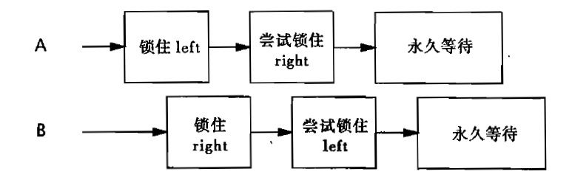
六.活跃性危险
在安全性与活跃性之间通常存在着某种制衡。我们使用加锁来确保线程安全。但是如果过度的使用加锁，则可能导致顺序死锁。
锁顺序死锁：

Slide 24
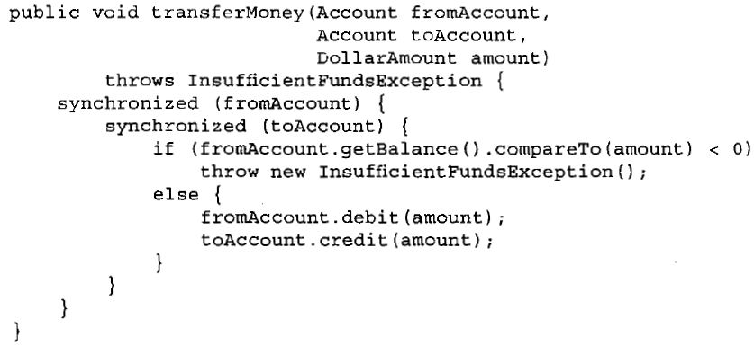
六.活跃性危险
动态的锁顺序死锁：
这个方法看似没有问题，但是如果两个任务传递的参数顺序不对，则也会发生死锁：

Slide 25
六.活跃性危险
饥饿：
当线程由于无法访问它所需要的资源而不能继续执行时，就发生了“饥饿”。引发饥饿最常见的资源就是CPU时钟周期。如果在java应用程序中对线程的优先级使用不当或者在持有锁时执行一些无法结束的结构（例如无线循环，或者无限制的等待某个资源），那么也可能发生饥饿，因为其他等待持有锁的线程将无法得到它。
活锁：
当多个相互协作的线程都对彼此进行响应从而修改自己的状态，并使得任何一个线程都无法继续执行时，就发生了活锁。就像两个过于礼貌的人在半路面对面的相遇：他们彼此都让出对方的路，然后又在另一条路上相遇了。因为他们就这样反复的避让下去，最后谁也走不了。
解决这个问题，就要在重试机制中引入随机制。比如，每一个人都等待一个随即的时间之后再换另一条路出发。

Slide 26


